Slide 1

Site Petrobrás
Felipe Sartori N° 6, Gabriel Ortolani N° 7 , Pedro Henrrique N° 27, Yago N° 31

Slide 2


O Desafio da Eficiência de Armazenamento na Petrobras
A Petrobras enfrenta o desafio de otimizar seus processos de armazenamento, garantindo a segurança e a eficiência da cadeia de produção e distribuição de petróleo e gás.

Slide 3
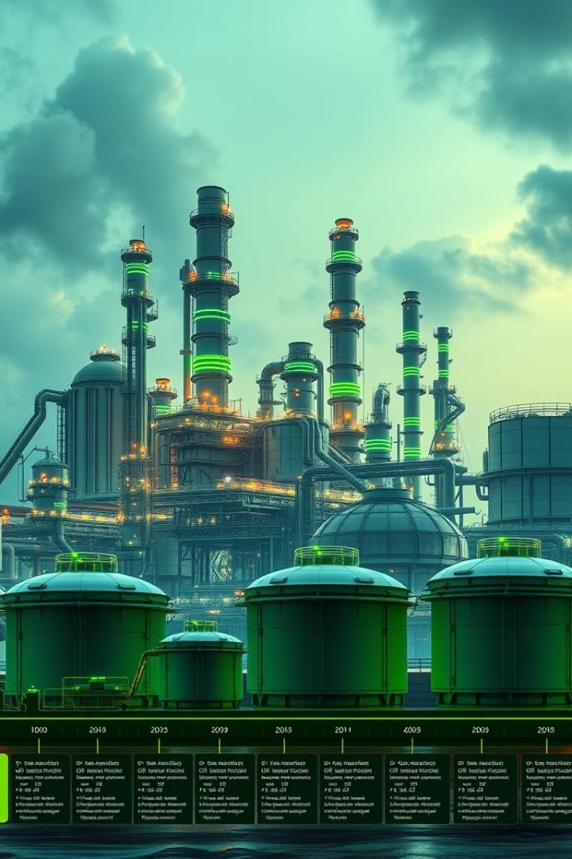
Contexto Histórico e Desafios Atuais
A Petrobras herdou um sistema de armazenamento legado, com diferentes tecnologias e infraestruturas. As demandas crescentes por novas fontes de energia e a necessidade de modernização exigem a revisão do sistema de armazenamento da companhia.
1
Décadas de Operação
O sistema de armazenamento da Petrobras foi construído em diferentes fases, com tecnologias e padrões distintos.
2
Crescimento da Demanda
A demanda por petróleo e gás natural aumentou significativamente nos últimos anos, exigindo um sistema de armazenamento mais eficiente.
3
Desafios Ambientais
A Petrobras enfrenta o desafio de reduzir o impacto ambiental, otimizando o uso de recursos e a gestão de resíduos.

Slide 4

Objetivos do Projeto de Resolução
1
Modernização das Infraestruturas
2
Otimização dos Processos
3
Implementação de Tecnologias
O projeto prevê a atualização das infraestruturas de armazenamento do site, incluindo a implementação de novas tecnologias e a modernização dos sistemas de controle.
A otimização dos processos de armazenamento visa reduzir os custos operacionais, minimizar as perdas e aumentar a eficiência, tudo isso em um site só
O projeto envolve a implementação de tecnologias, como automação, inteligência artificial e sensoriamento remoto, para melhorar a gestão do sistema de armazenamento.

Slide 5
Estratégia de Implementação
A estratégia de implementação do projeto é baseada em uma abordagem integrada, que envolve a análise do sistema atual, o desenvolvimento de soluções inovadoras e a implementação gradual das mudanças.
Análise do Sistema Atual
Desenvolvimento de Soluções
Implementação Gradual
A primeira etapa consiste na análise completa do sistema de armazenamento atual, incluindo a identificação de pontos críticos, as necessidades de atualização e as oportunidades de otimização.
Após a análise, o projeto se concentra no desenvolvimento de soluções inovadoras, utilizando tecnologias e metodologias de ponta para atender às necessidades específicas da Petrobras.
A implementação das soluções será realizada de forma gradual, com o objetivo de minimizar os impactos operacionais e garantir a segurança e a eficiência do sistema de armazenamento durante todo o processo.

Slide 6





Requisitos Funcionais
Cadastro de Fornecedores:
O sistema deve permitir o cadastro de fornecedores com os seguintes campos.
Nome do Fornecedor, CNPJ, Endereço, Telefone, E-mail, Observações
Cadastro de Produtos:
O sistema deve permitir o cadastro de produtos, com os seguintes campos.
Nome do Produto, Código do Produto, Descrição, Quantidade em Estoque,
Preço Unitário, Fornecedor (associar a um fornecedor já cadastrado)
Pesquisa de Fornecedores e Produtos:
O sistema deve oferecer uma funcionalidade de pesquisa que permita encontrar
fornecedores e produtos pelo nome, código ou qualquer outro campo.
Listagem de Fornecedores e Produtos:
O sistema deve exibir uma lista de fornecedores e produtos cadastrados,
permitindo que o usuário visualize os dados básicos.

Slide 7
Requisitos Não Funcionais
Confiabilidade:
O sistema deve ser confiável, garantindo a integridade dos dados e minimizando
a chance de falhas ou erros que possam comprometer as operações de
cadastro e consulta.
Compatibilidade:
O sistema deve ser compatível com diferentes navegadores da web (Chrome,
Firefox, Safari, Edge) e ser responsivo para dispositivos móveis.
Manutenibilidade:
O código do sistema deve ser modular e bem documentado para facilitar futuras
manutenções, correções e atualizações.
Auditabilidade:
O sistema deve manter um registro de alterações, com logs que rastreiem quem
realizou edições, exclusões ou outras modificações importantes.

Slide 8

Benefícios Esperados
O projeto de resolução do problema de armazenamento da Petrobras visa gerar diversos benefícios para a companhia, incluindo a redução de custos, o aumento da eficiência e a melhoria da sustentabilidade.
Redução de Custos
Aumento da Eficiência
A otimização dos processos de armazenamento permitirá reduzir os custos operacionais, como energia, mão de obra e manutenção.
O projeto visa aumentar a eficiência do sistema de armazenamento, reduzindo as perdas, otimizando o uso dos recursos e melhorando a gestão da cadeia de suprimentos.
Melhoria da Sustentabilidade
A implementação de um novo site e a otimização dos processos contribuirão para a redução do impacto ambiental, com a diminuição do consumo de energia, a gestão de resíduos e a redução de emissões.

Slide 9

Desafios e Riscos
A implementação do projeto apresenta desafios e riscos, como a criação do site, a complexidade da integração de sistemas e a gestão de mudanças.
Desafios
Riscos
Criação do site
Bugs indevidos
Complexidade da integração de sistemas
Problemas de compatibilidade e interoperabilidade
Gestão de mudanças
Resistência à adoção de novas tecnologias

